Slide 1
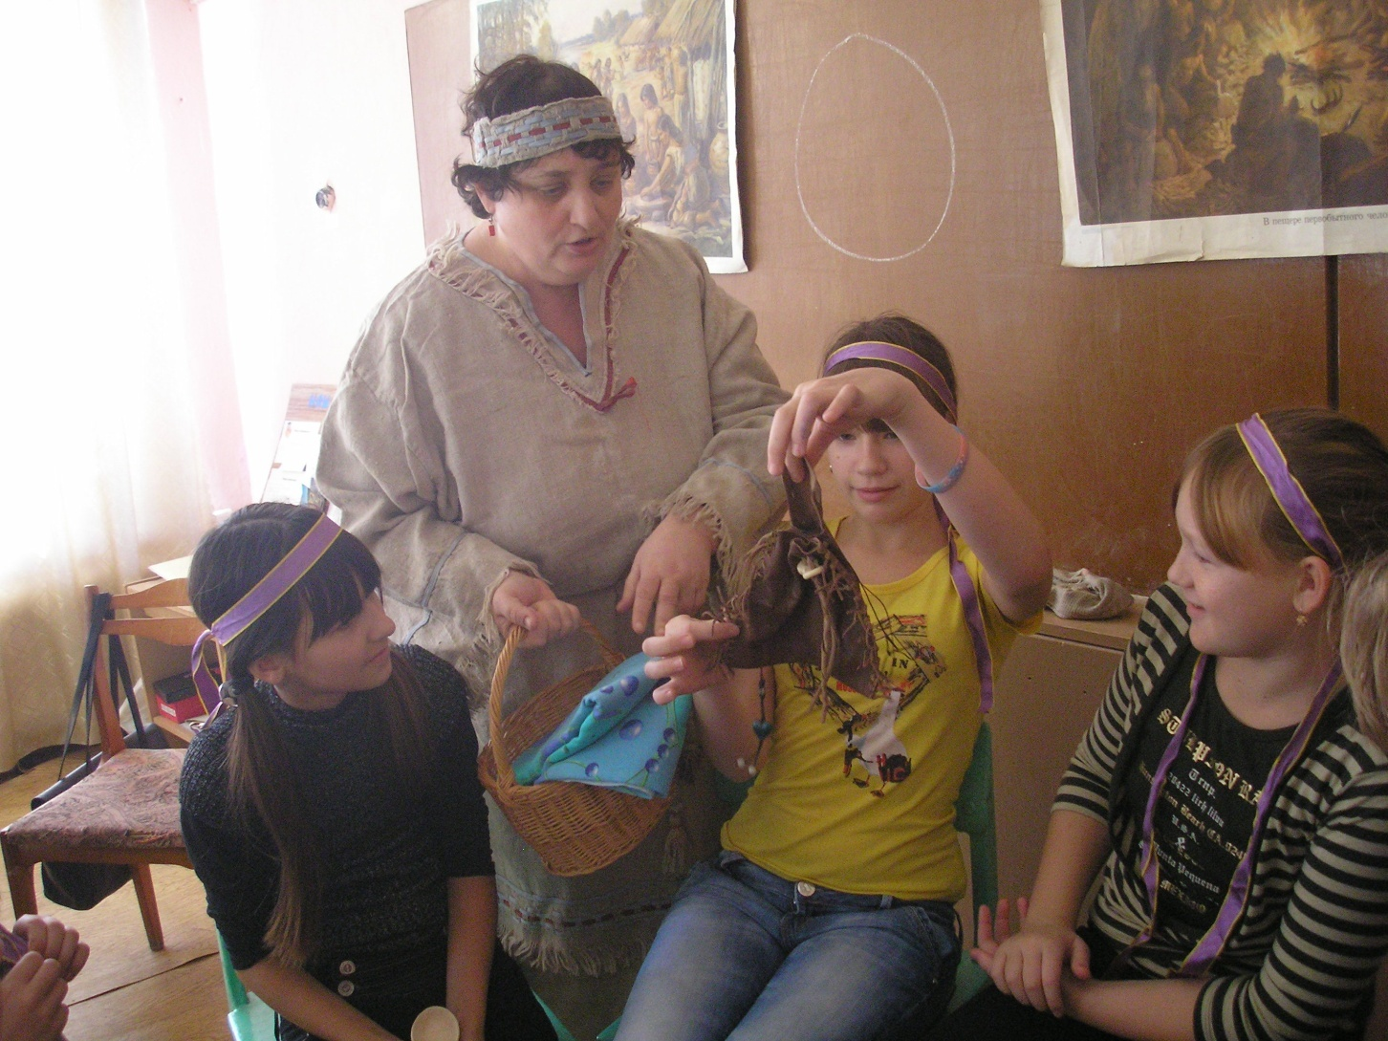
Театрализованный урок истории

Slide 2
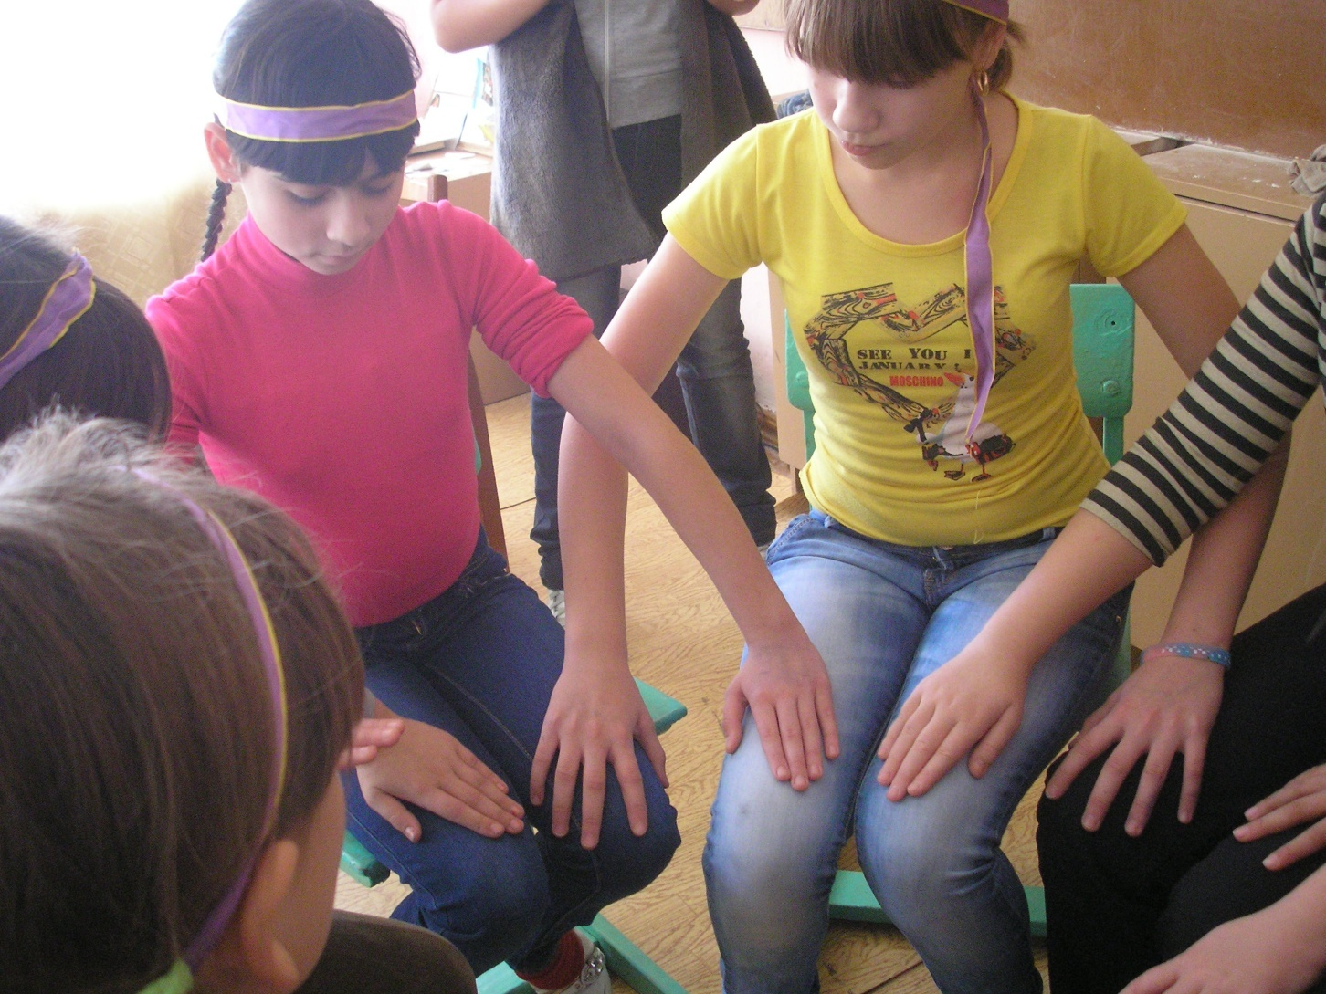
5 класс ритуалы и обряды мира

Slide 3
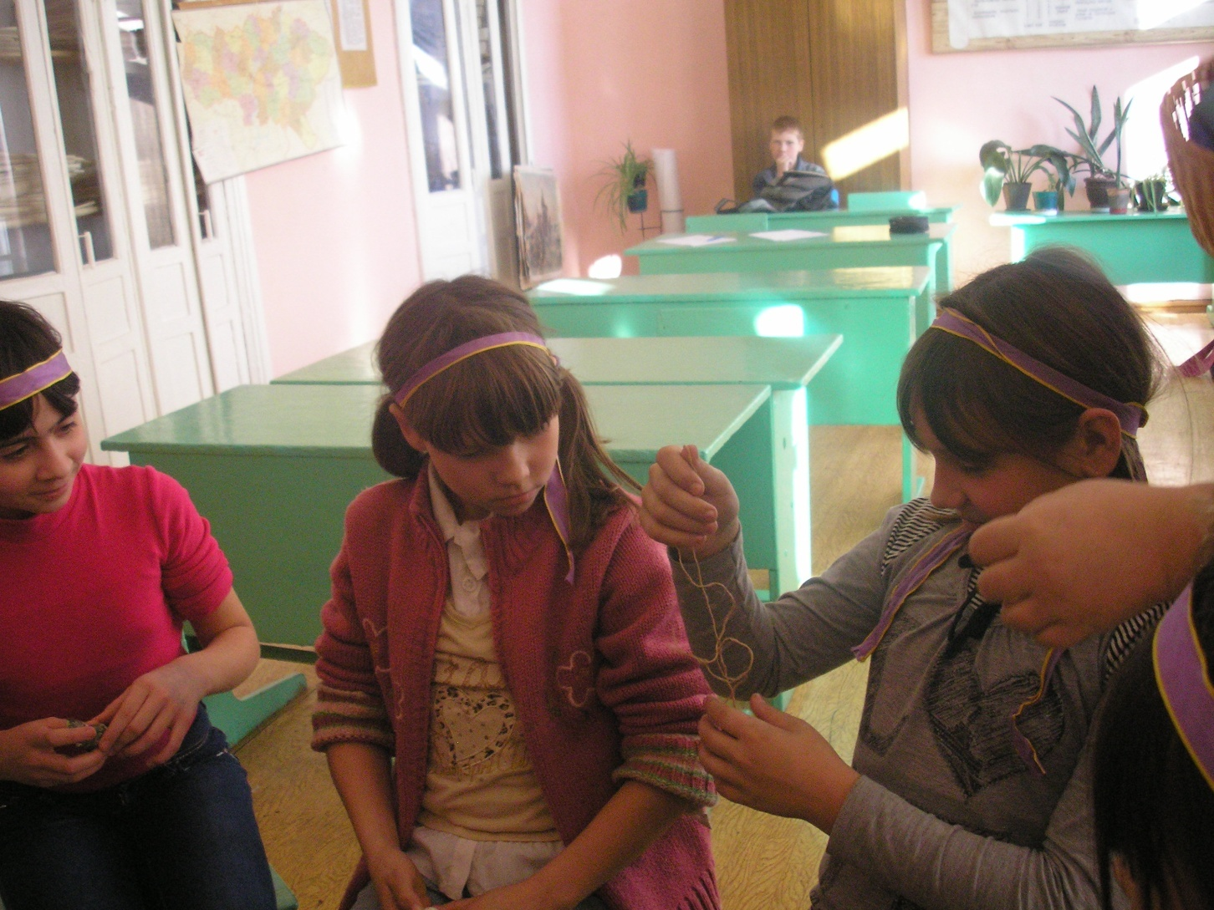
В рамках истории Древнего мира

